Slide 1



Slide 2

Tudo
Ariovaldo Cavarzan

Slide 3
Num átimo, um suspiro,
Um olhar acanhado,
Um jeito de afeto, um sorriso,
Uma terna vontade de amar.

Slide 4
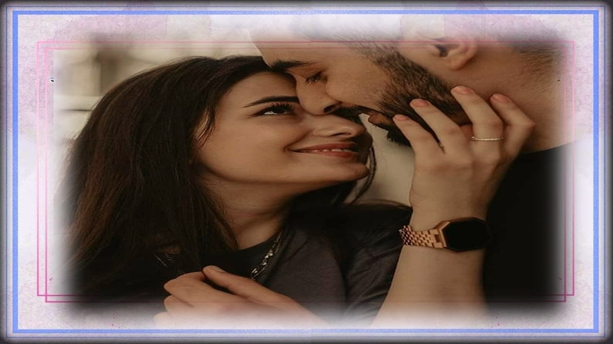

Slide 5
Num suscitado arrepio,
Um suave perfume no ar,
Ânsia de preencher um vazio,
Ímpeto de ficar junto,
Sem nunca mais se afastar.

Slide 6


Slide 7
Num sorriso,
Uma doce aproximação,
Simbiose de vontades,
Eletricidade, magnetismo,
Sensação de levitar sobre o chão.

Slide 8

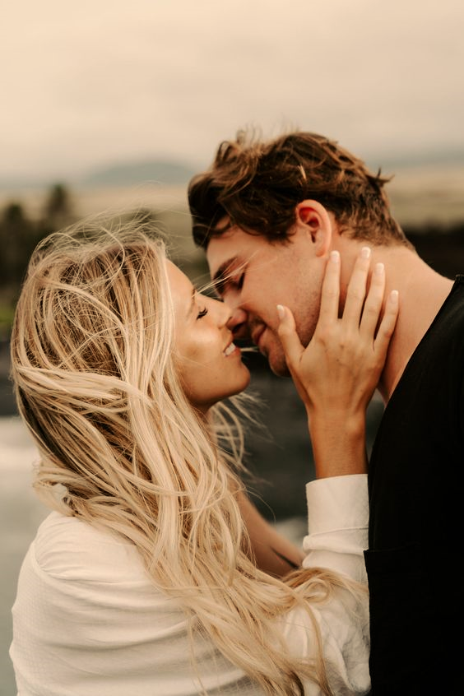

Slide 9
Num enlevo, um beijo,
Ansiado ensejo de sonhar,
Idos tempos de solidão
Prestes a terminar.

Slide 10
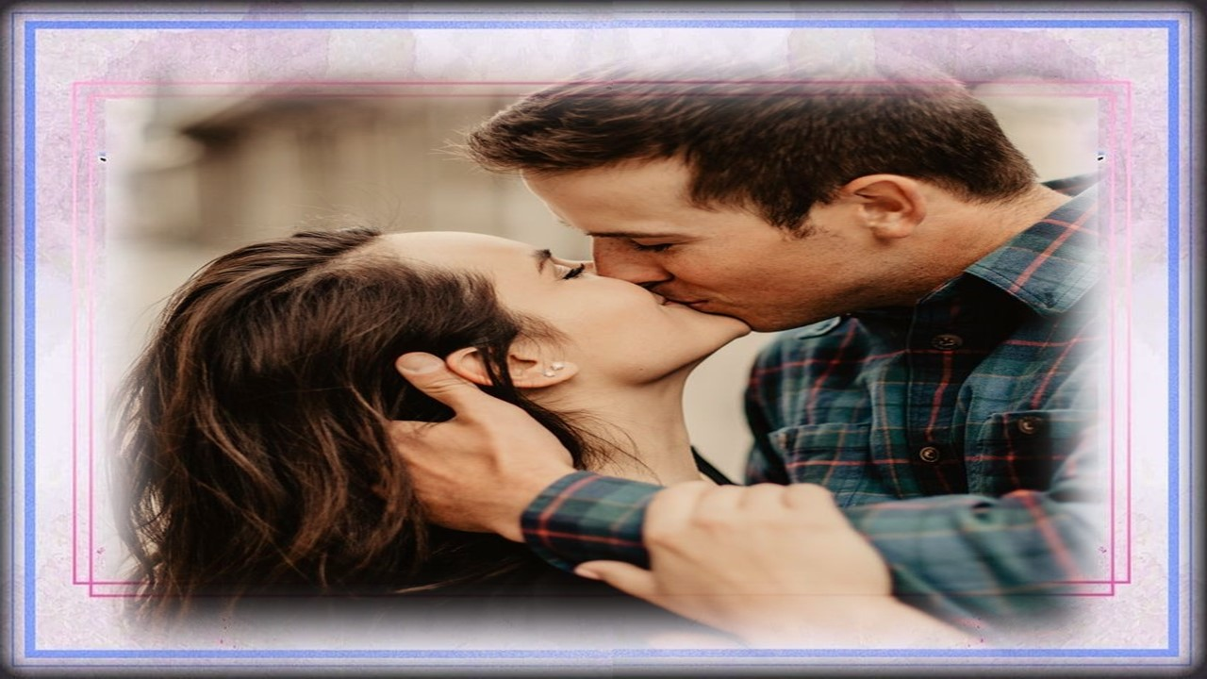

Slide 11
Num simples hausto,
Um suspiro que entra e não sai,
Soluços entrecortados,
Terno calor de emoção,

Slide 12


Slide 13
Num quase-desmaio,
Redescobertas afins,
Sensível enlace de almas,
Na brisa fresca soprada,
Por uma singela canção. Tudo.

Slide 14


Slide 15
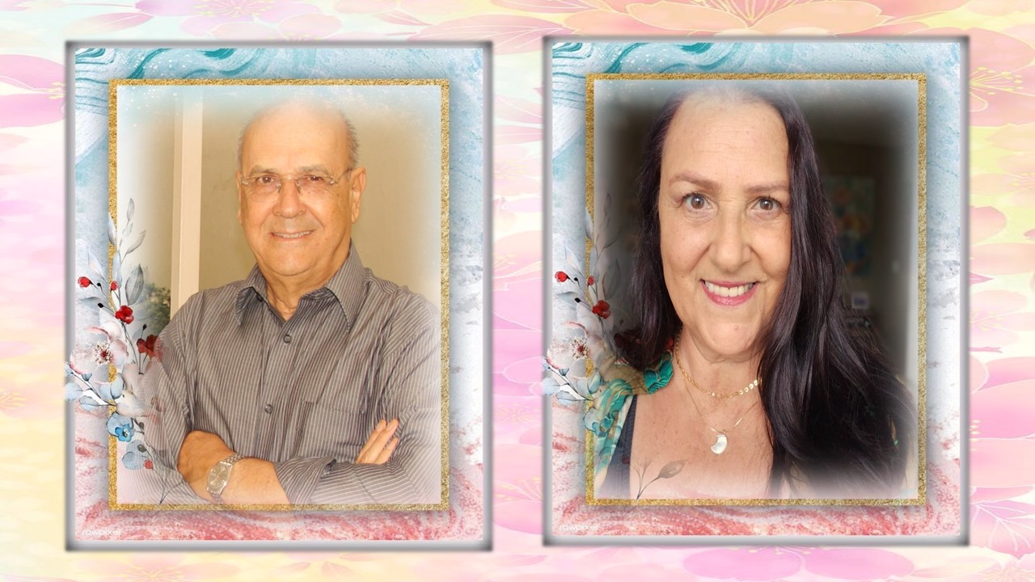
Ariovaldo Cavarzan
Cléo Menegatt

Slide 16
Imagens: Internet e Acervo Pessoal
Texto: Ariovaldo Cavarzan
Música:Whitney Houston- Will Always Love You(instrumental)
http://www.sergrasan.com.br/cleoslides
Canal no Youtube:
http://www.youtube.com/c/CleoniceMenegattGoelzer
Criação, Formatação e Edição:
Cléo Menegatt
cmenegatt2016@gmail.com

